Slide 1
第11章 資料處理及分析實作

Slide 2
11-1 零用錢的預測
資料分析的「預測」是指觀察搜集到的資料，預測未來可能的狀況。
本節實作中，我們將把已發生的歷史數據轉化為「趨勢」，依趨勢進一步「預測」。

Slide 3
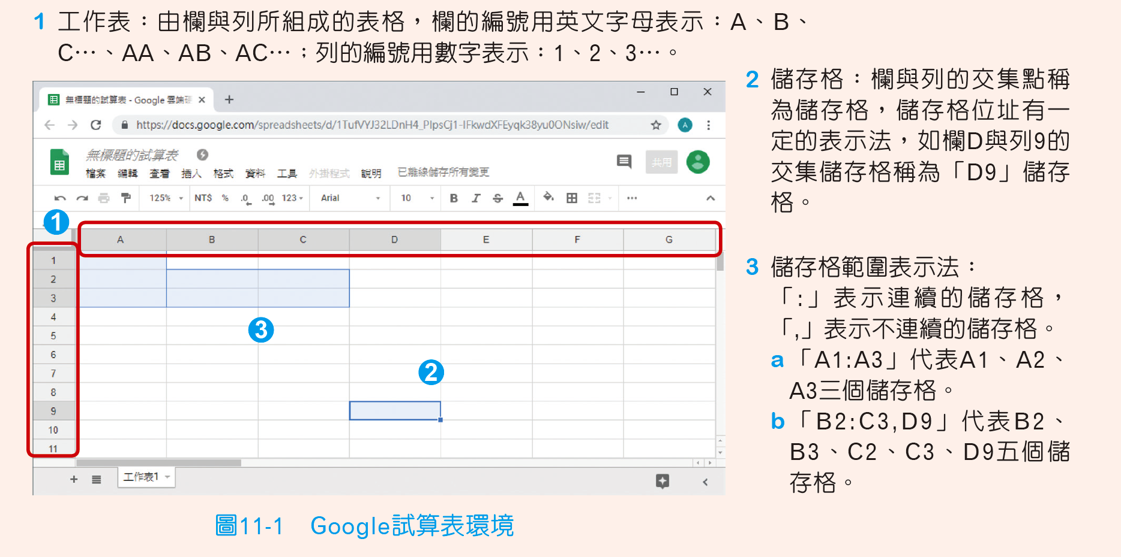
試算表

Slide 4
輸入資料到試算表(1/2)
儲存格選取
單一儲存格：以滑鼠直接點選
不相鄰儲存格：按住 Ctrl 鍵不放，逐一選取其他不連續的儲存格
相鄰儲存格：直接以滑鼠拖曳選取
輸入資料
直接輸入數值、文字或計算式
輸入計算式時，先輸入等號
例如：在儲存格E3中輸入「=D3*0.05」

Slide 5
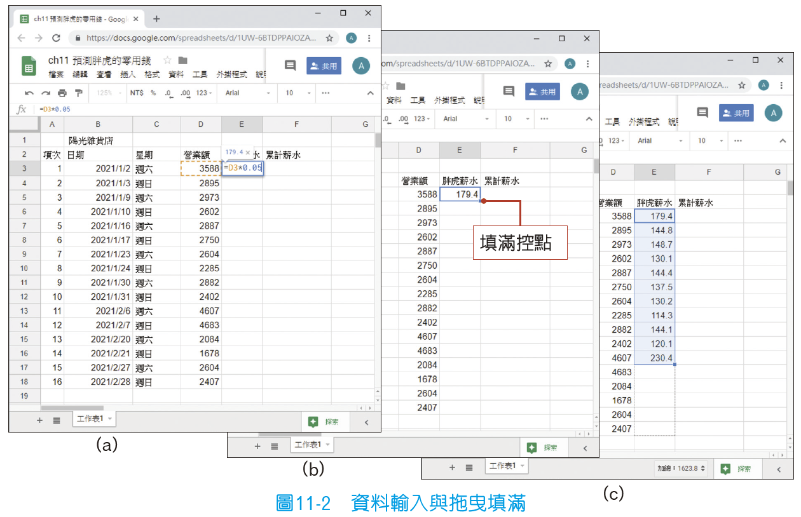
輸入資料到試算表(2/2)
拖曳填滿

Slide 6
實例演練－零用錢預測
最近小夫老是向大家炫耀自己的四軸飛行器，胖虎忌妒之餘，決定自己存3000元買一台。胖虎跟媽媽提議，週六下午在家裡的雜貨店幫忙，領取當天營業額的10%做為零用錢。胖虎媽媽驚喜之餘，又覺得胖虎提出的酬勞太高，最終兩人達成協議：「胖虎週六、日下午都不准出去玩，必須待在店裡幫忙，而零用錢從營業額的10%降為5%」。

Slide 7
實例演練－零用錢預測
資料搜集：兩個月以來，共18次的營業額數據。
資料處理：
資料清理
由營業額算出打工薪水
累計薪水
視覺化圖表
資料分析：
是否已湊足3000元
預測還要打工多少次
有何新的發現
採取行動：採取什麼行動讓目標儘快達成。

Slide 8
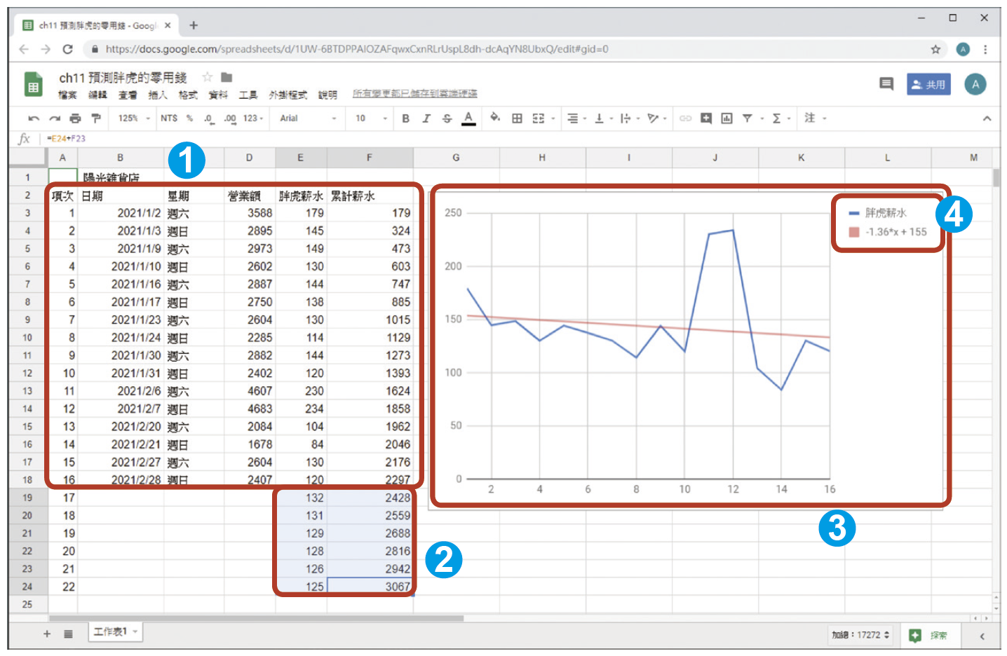
實例演練－零用錢預測預計結果
以下我們從資料搜集開始，逐項實作，預計結果如下：
1 實際的資料
2 預測的資料
3 薪水的折線圖
4 趨勢方程式

Slide 9
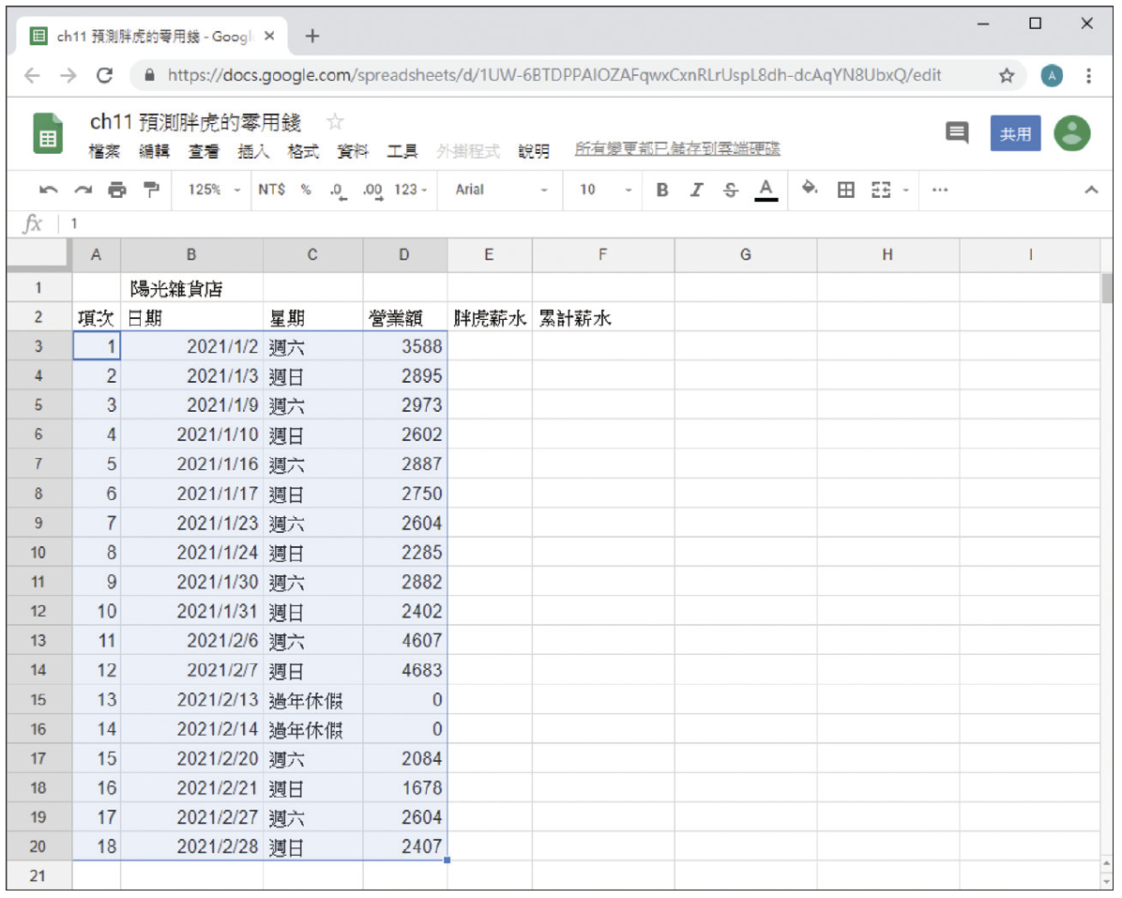
資料搜集：填入兩個月的營業額，共18筆紀錄
Step 02 資料搜集：填入兩個月的營業額，共18筆紀錄

Slide 10
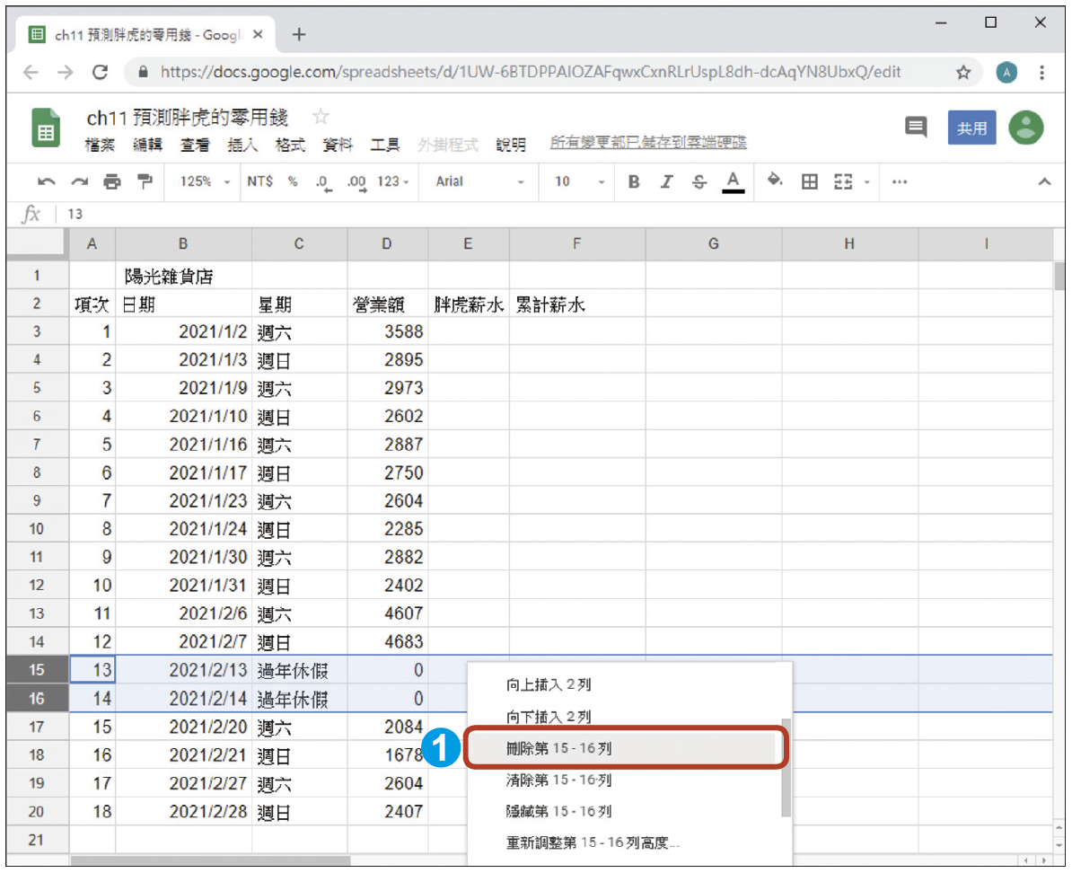
資料處理：資料清理(1/2)
Step 03-1 資料處理：資料清理
刪除兩筆沒有資料的紀錄。
1 刪除過年休假這 兩筆

Slide 11
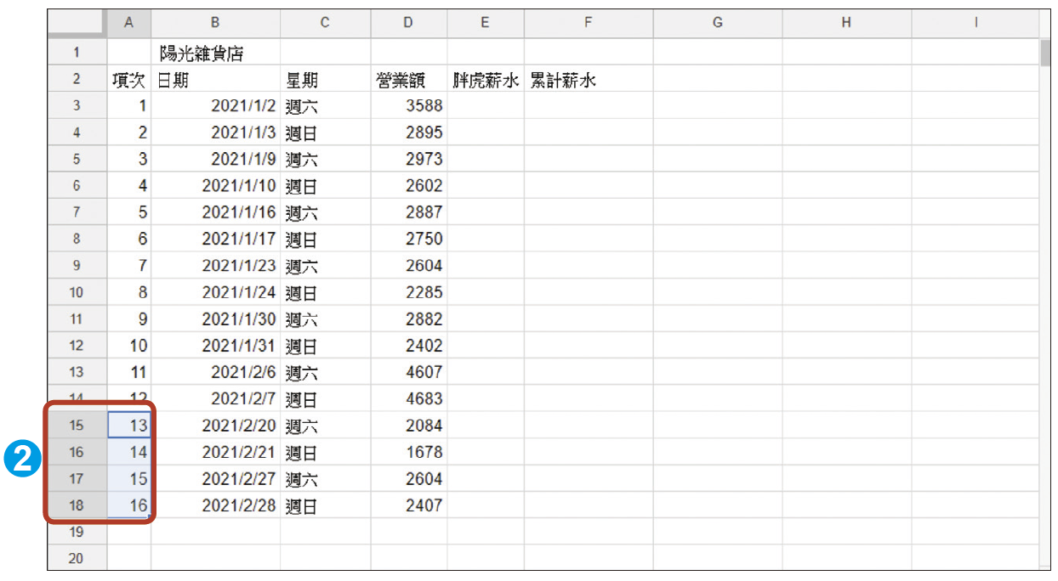
資料處理：資料清理(2/2)
2 並重新修改項次到第16次

Slide 12
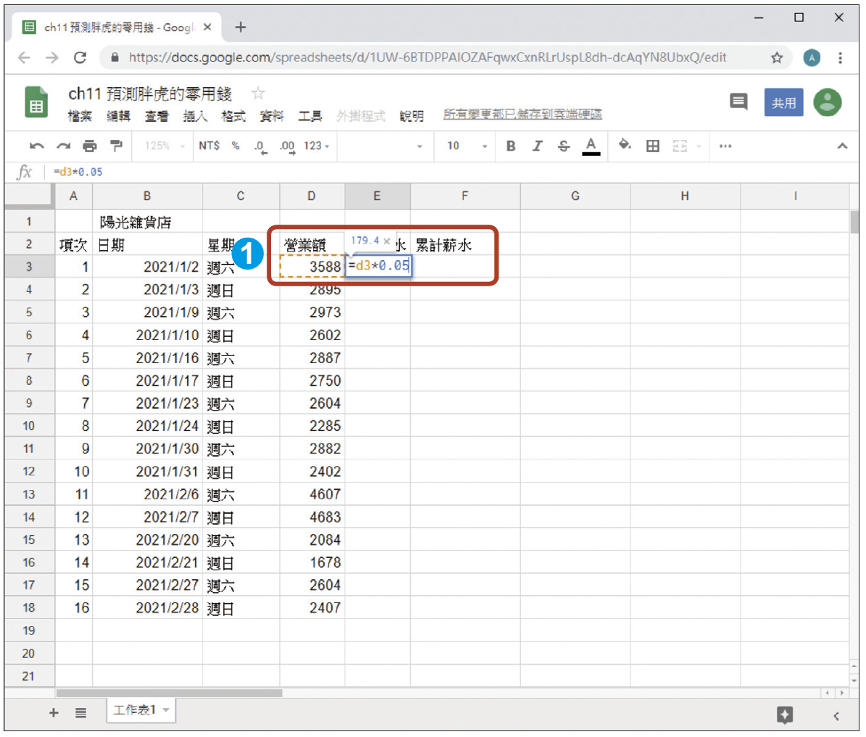
資料處理：由營業額算出打工薪水(1/2)
Step 03-2 資料處理：由營業額算出打工薪水
1 在「E3」輸入
「=d3*0.05」

Slide 13
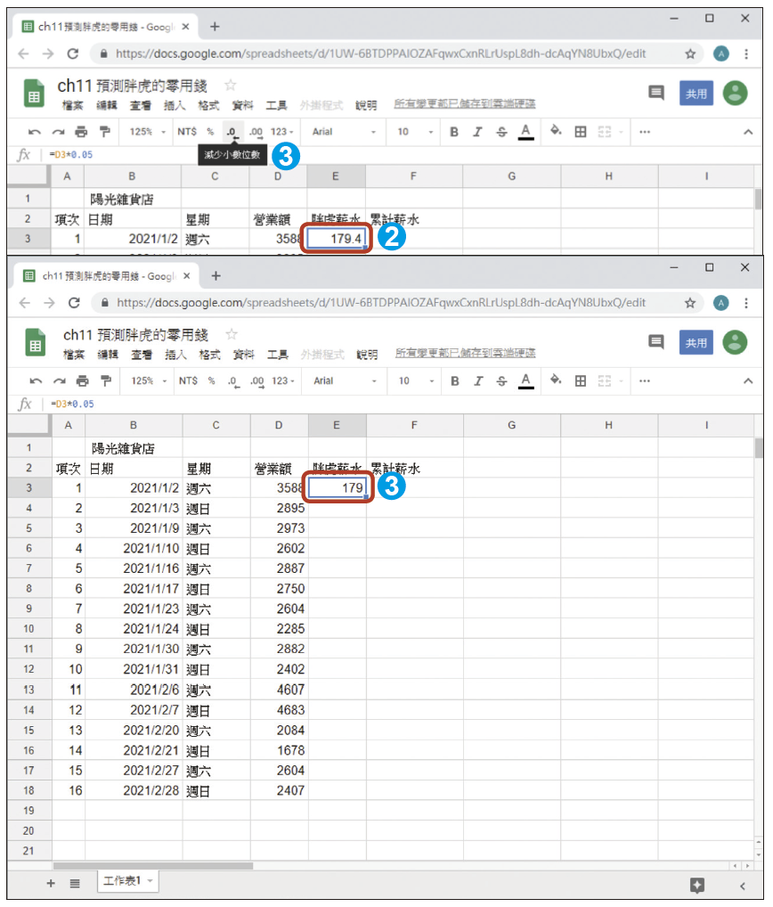
資料處理：由營業額算出打工薪水(2/2)
2 按下 Enter 鍵後，得到
「179.4」
3 選取「減少小數位數」
鈕，把儲存格E3的值
改為整數

Slide 14
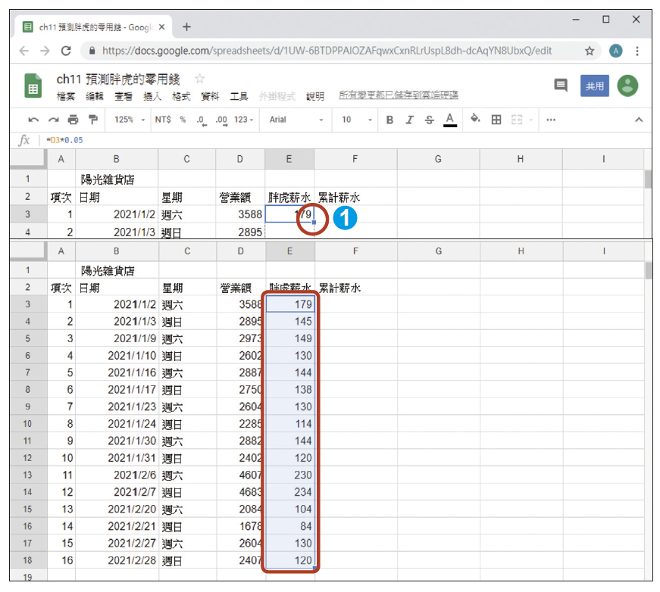
資料處理：累計薪水(1/5)
Step 03-3 資料處理：累計薪水
由每次的薪水算出累計薪水。
1 點選「E3」，以拖曳
填滿的方式向下拉，
得到胖虎的薪水

Slide 15
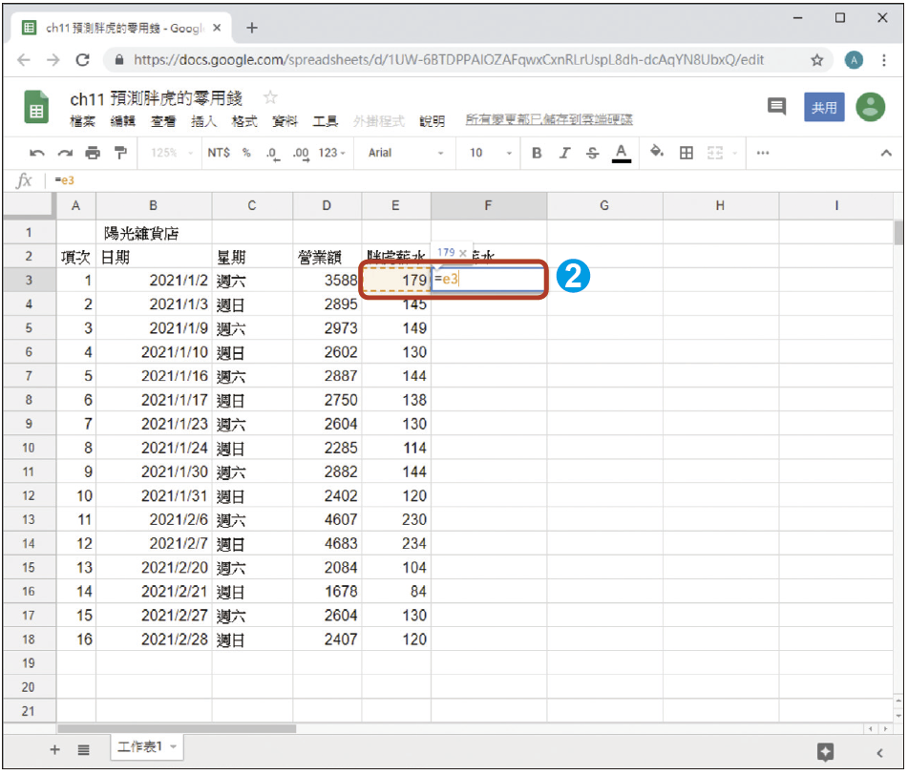
資料處理：累計薪水(2/5)
2 在儲存格「F3」輸入「=e3」

Slide 16
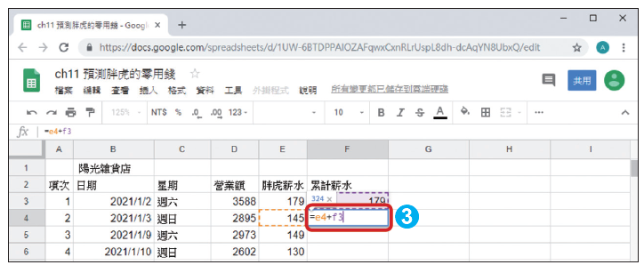
資料處理：累計薪水(3/5)
3 在儲存格「F4」輸入「=e4+f3」

Slide 17
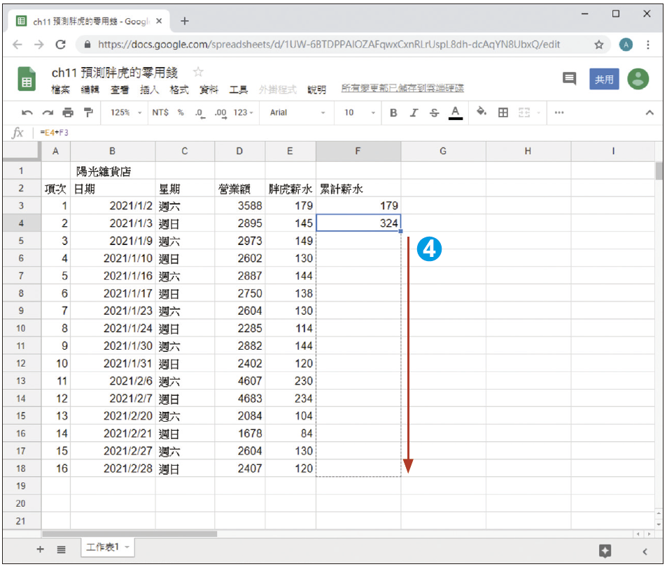
資料處理：累計薪水(4/5)
4 點選「F4」， 以拖曳填滿的方 式向下拉，得到 累計薪水

Slide 18
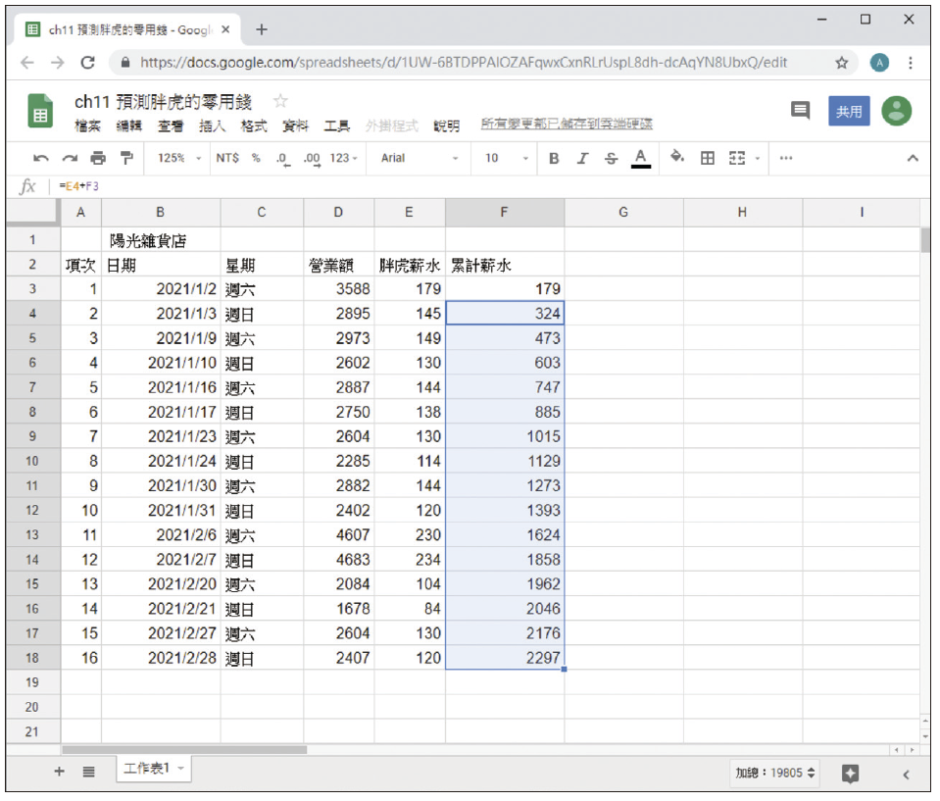
資料處理：累計薪水(5/5)
計算結果如右圖。
可惜，目前胖虎 累計的薪水只有 2297元，不到
3000元。

Slide 19
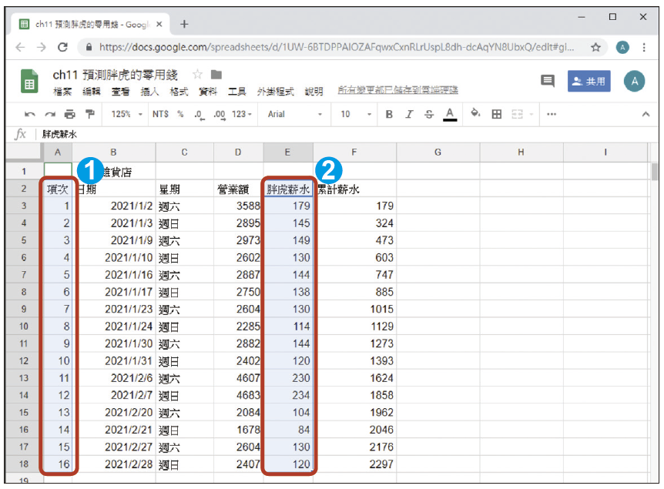
資料處理：視覺化圖表(1/3)
Step 03-4 資料處理：視覺化圖表
製作一份打工薪水的「折線圖」。
1 先選取「A2:A18」
2 按著 Ctrl 鍵，再 選取「E2:E18」

Slide 20
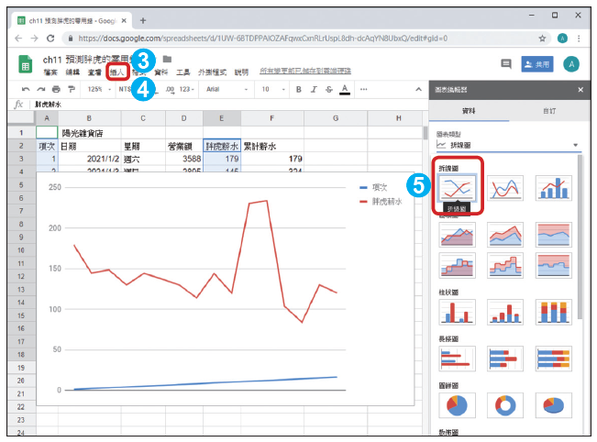
資料處理：視覺化圖表(2/3)
3 選取「插入」功能表
4 選「圖表」
5 選擇「折線圖」

Slide 21
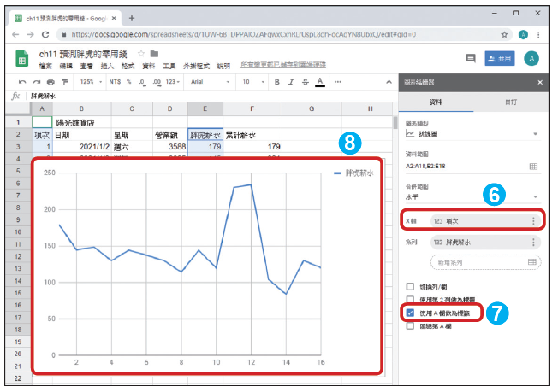
資料處理：視覺化圖表(3/3)
6 「項次」應該做為水平軸（X軸）
7 所以勾選「使用A欄做為標籤」
8 得到薪水的 折線圖

Slide 22
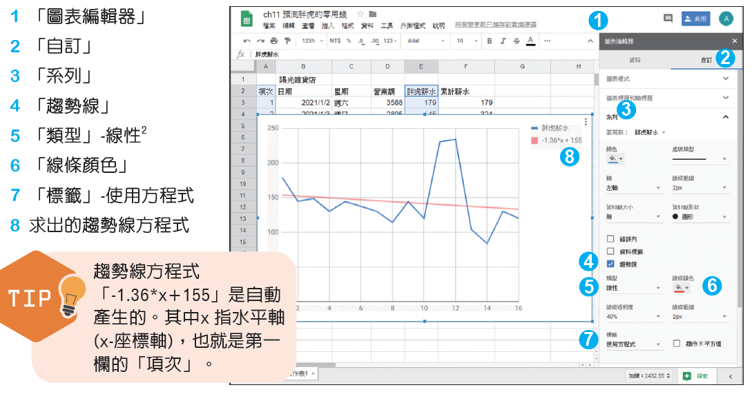
資料分析：是否已湊足3000元
Step 04-1 資料分析：是否已湊足3000元
在圖表上加上「趨勢線」，觀察胖虎薪水的變化趨勢。

Slide 23
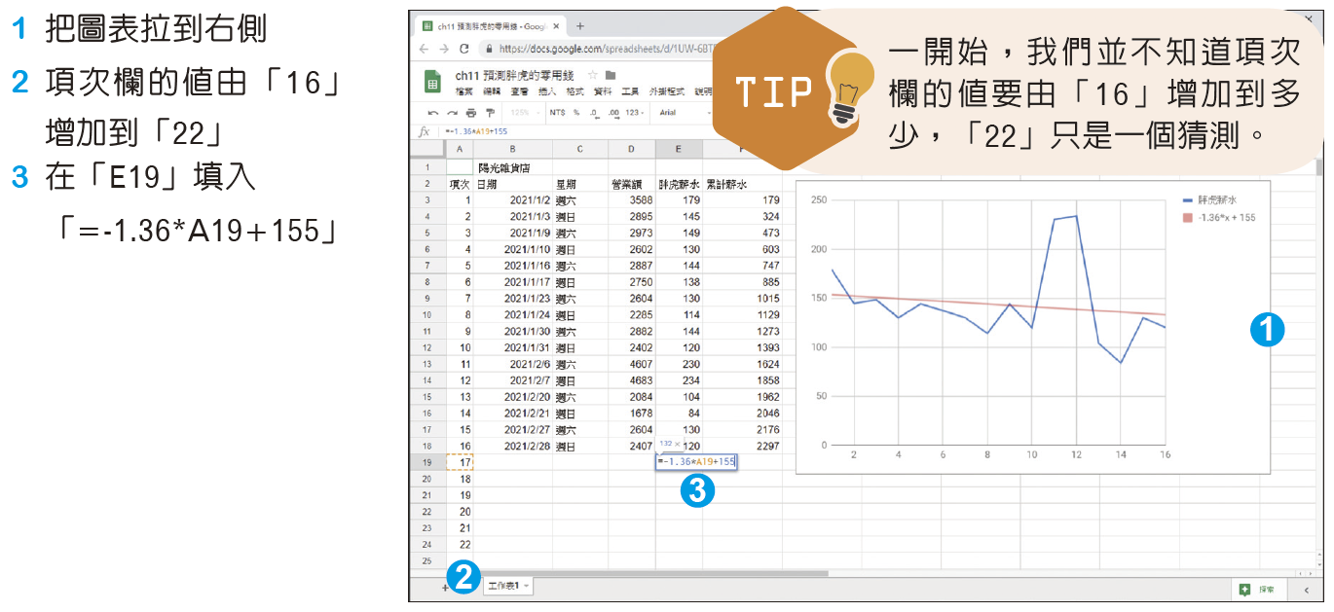
資料分析：預測還要打工多少次(1/2)
Step 04-2 資料分析：預測還要打工多少次
以求出的「趨勢線方程式」（即「-1.36x+155」）做預測。

Slide 24
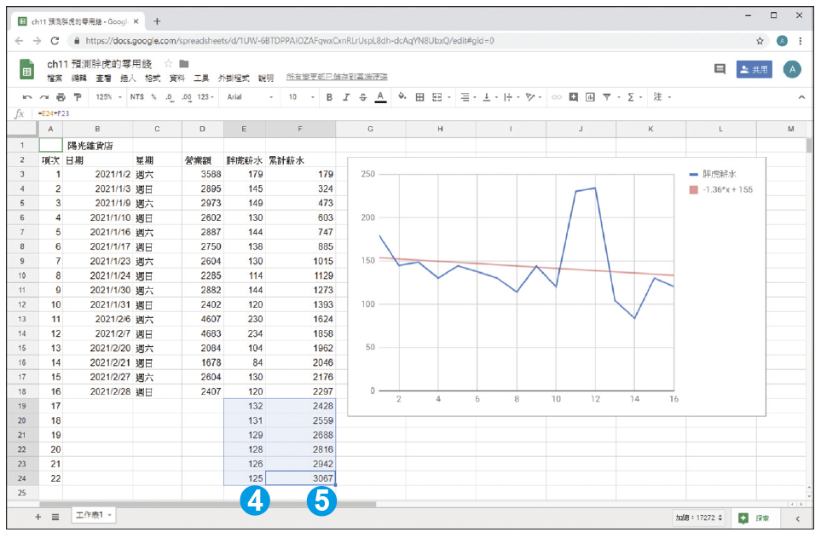
資料分析：預測還要打工多少次(2/2)
4 以拖曳填滿把 「E19」複製到 「E20:E24」
5 以拖曳填滿把 「F18」複製到 「F19:F24」
終於看出再打工6次，胖虎才能達到目標。

Slide 25
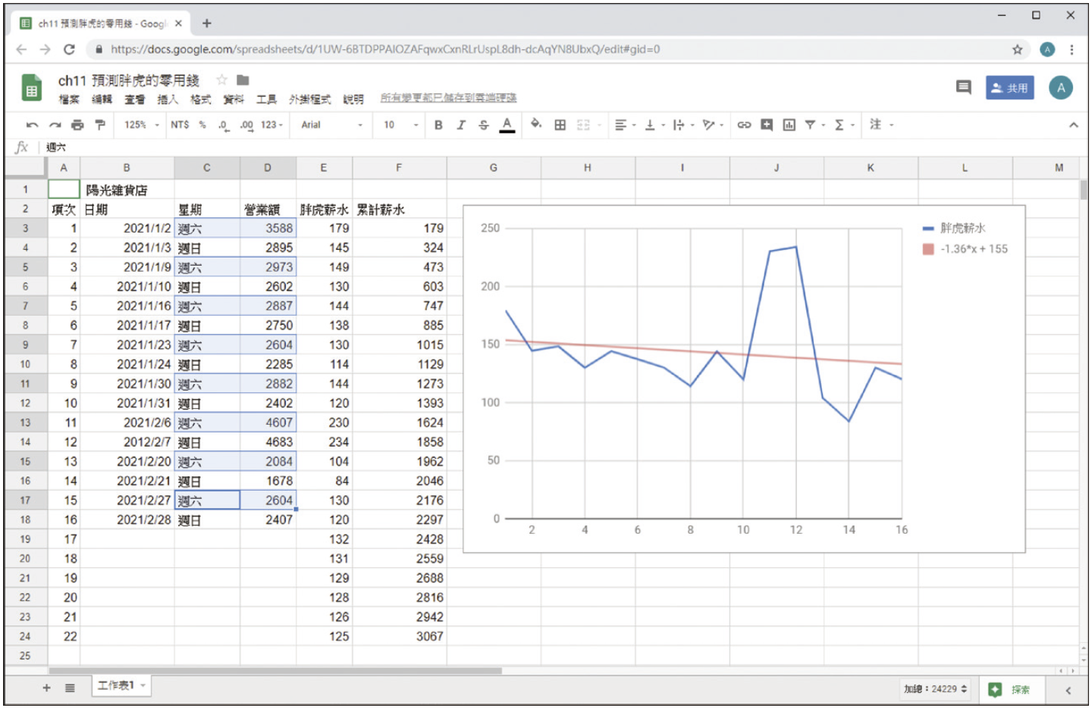
資料分析：有何新的發現
Step 04-3 資料分析：有何新的發現

Slide 26
資料分析：有何新的發現
Step 04-3 資料分析：有何新的發現
新發現1：由紅色趨勢線可看出，業績有下滑的趨勢，胖虎是不是有「職業怠惰」呢？
新發現2：由藍色鋸齒狀的折線，可看出週日的薪水普遍低於週六，為何週六的生意比週日好？

Slide 27
採取行動
Step 05 採取行動：可採取什麼行動讓目標儘快達成
資料分析結果為：
1. 目前薪資累計總額為2297元，尚未達標。
2. 預測還要工作6次。
3. 新發現1：由趨勢線可看出業績下滑，胖虎是不是有「職業怠惰」呢？
4. 新發現2：為何週六的生意比週日好呢？
- 隔天要上學，週日下午心情不好，胖虎經常擺臭臉。

Slide 28
採取行動
Step 05 採取行動：可採取什麼行動讓目標儘快達成
採取行動：
1. 接下來該採取什麼行動才能儘快達成目標呢？
2. 如果你是胖虎媽媽，該如何提振胖虎的士氣呢？

Slide 29
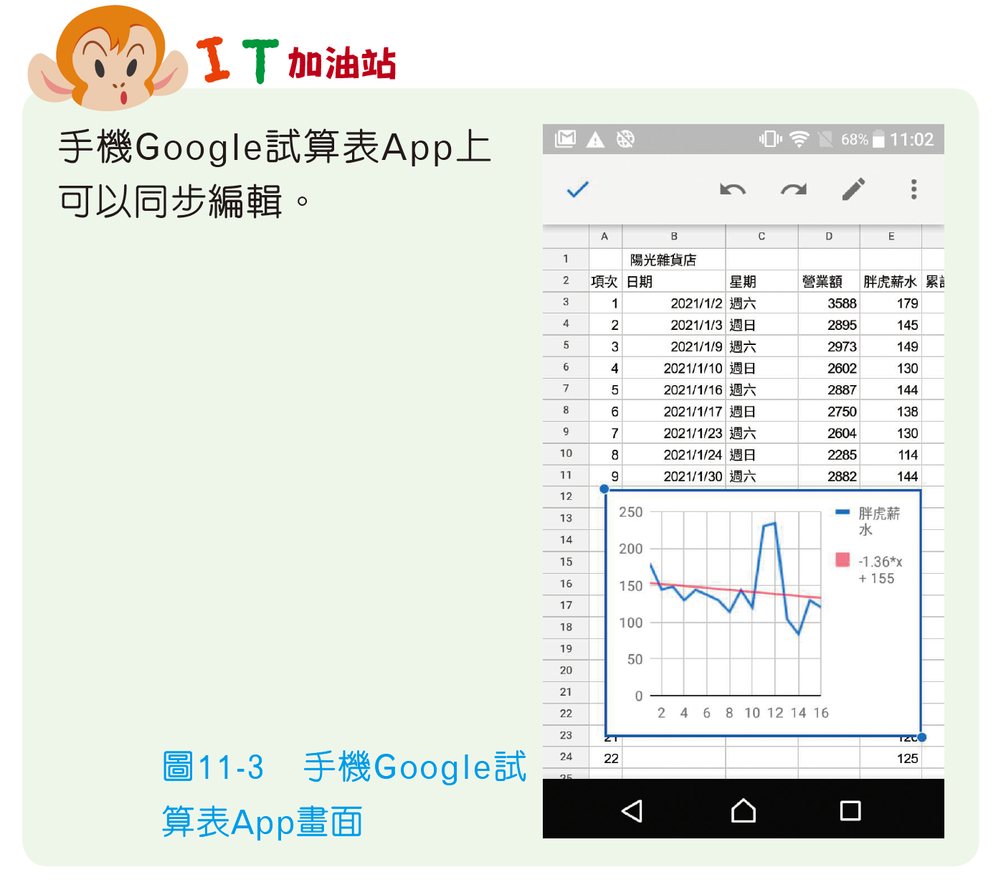

Slide 30
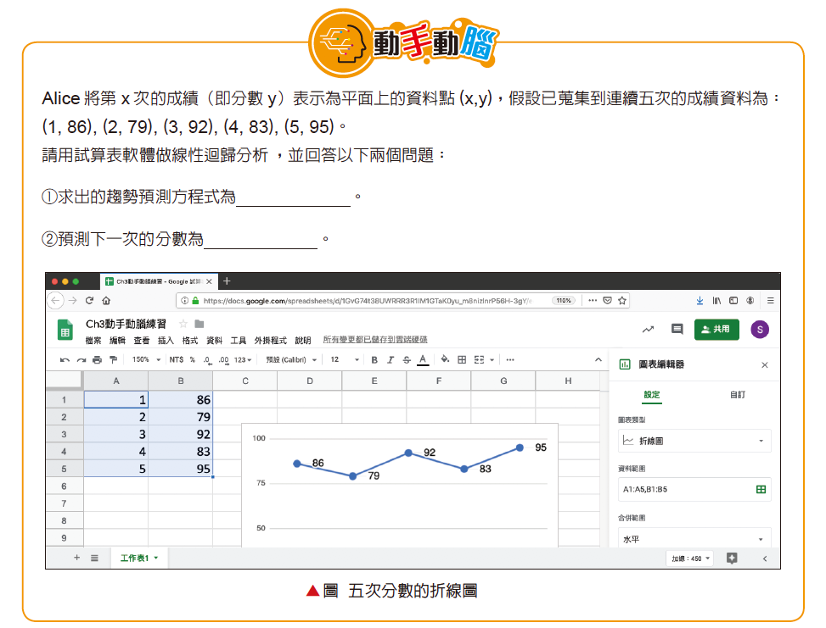

y=2.2*x+82.6
解
95.8

Slide 31
※11-2 開放資料的取得
手動下載以及網路爬蟲
從開放平台
從網頁
資料格式：常是CSV或JSON

Slide 32
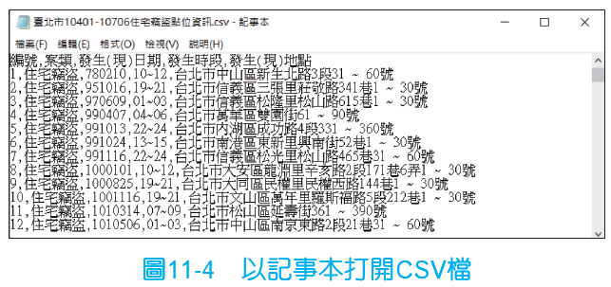
11-2-1 手動下載－實例演練
我們示範下載「臺北市住宅竊盜點位資訊」的開放資料，而下載的CSV檔以記事本打開後會如圖11-4：

Slide 33
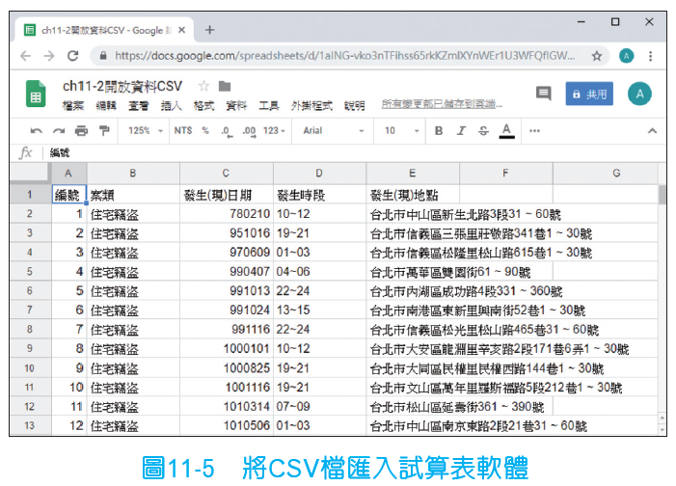
11-2-1 手動下載－實例演練
如果我們又打算進一步做資料處理及分析，可以先將下載的CSV檔匯入試算表軟體（如圖11-5）。

Slide 34
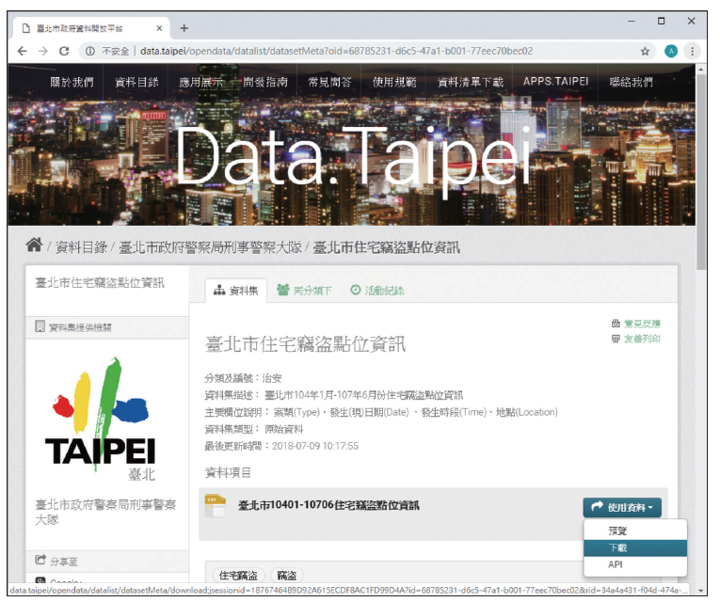
從開放平台下載
Step 01 下載
搜尋關鍵字「臺北市住宅竊盜點位資訊」，來到「臺北市政府資料開放平台」。
1 選取「使用資料 /下載」
2 儲存檔案

Slide 35
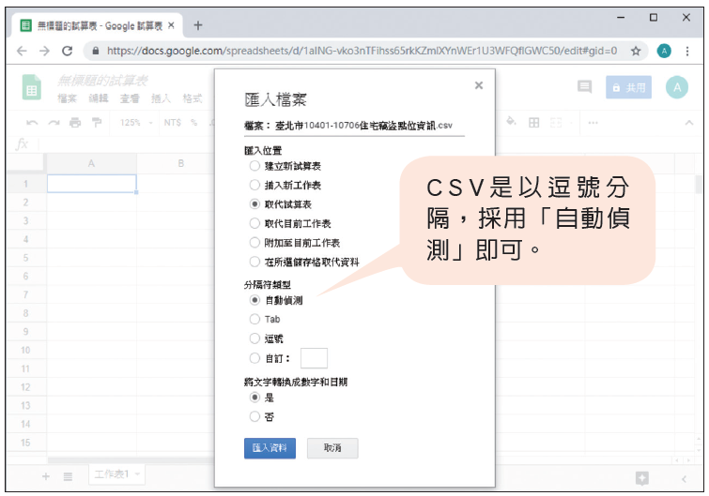
匯入資料到試算表(1/2)
Step 02 匯入
將下載的開放資料檔案匯入Google試算表。
1 在Google雲端硬碟新增Google試算表
2 選取功能表「檔案 / 匯入」
3 上傳剛才下載的檔案
4 選取「匯入資料」

Slide 36
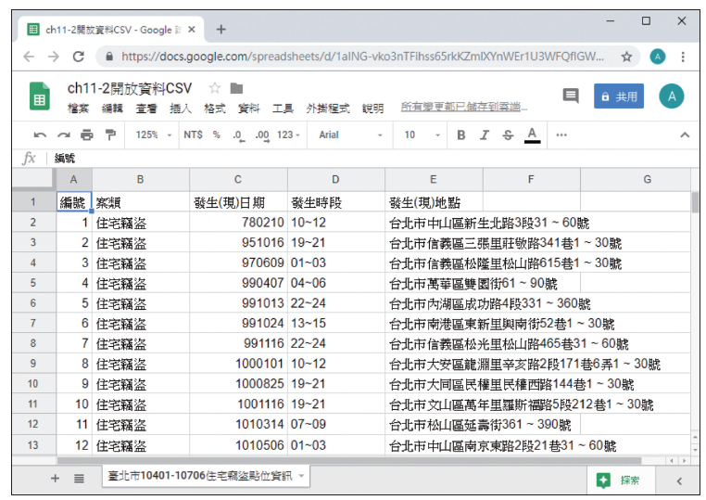
匯入資料到試算表(2/2)
結果如圖，共有近兩千筆記錄

Slide 37
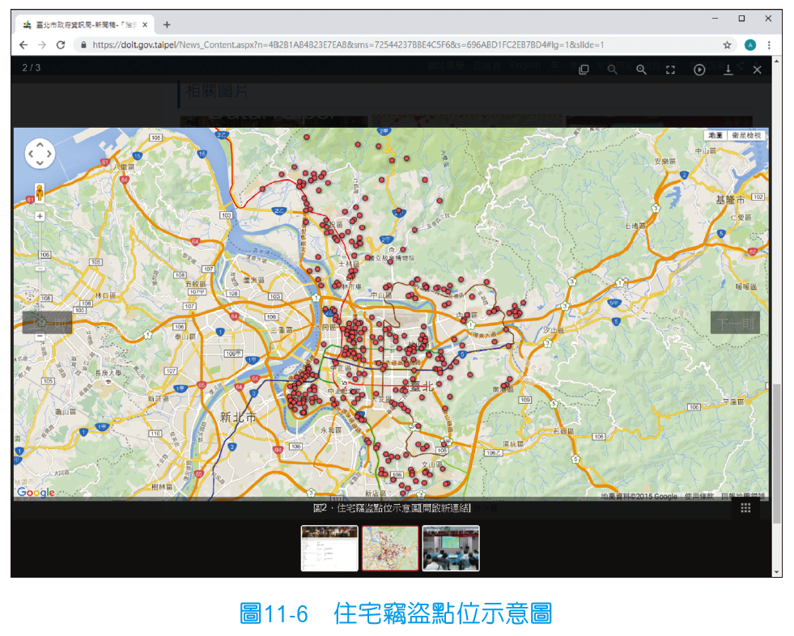
應用範例
搜集到這份資料後，就可以進行後續的處理及分析
例如：台北市政府就以這樣的開放資料製作出「住宅竊盜點位示意圖」

Slide 38
11-2-2 網路爬蟲
網路爬蟲
可以設定時間，自動取得資料
儲存或馬上做資料處理
例如：分析社群網路、新聞報導等

Slide 39
Python語言是資料分析的好工具
資料科學的領域，Python可以說是最知名的工具之一
Python擁有豐富的資料科學套件
網路爬蟲
視覺化工具
機器學習
深度學習
使用Python來撰寫較為簡單、快速

Slide 40
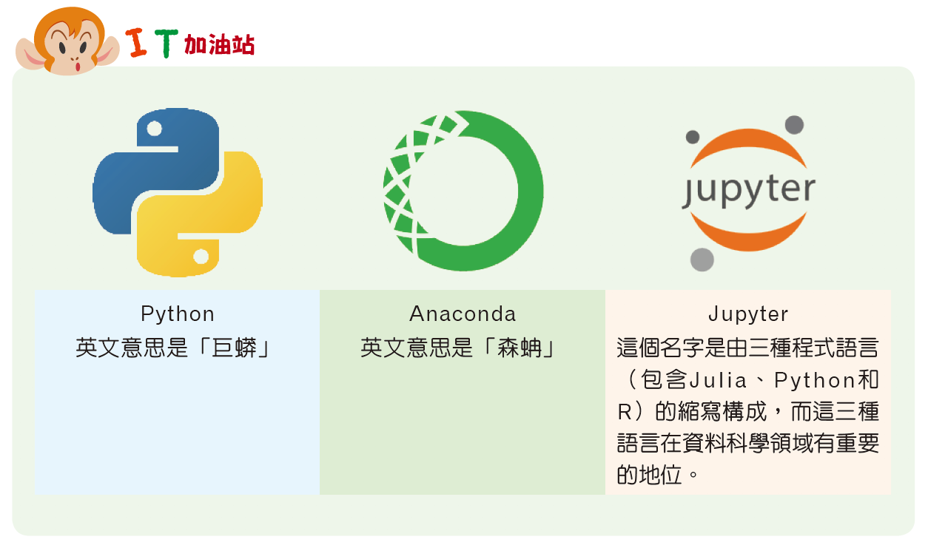
Python語言是資料分析的好工具

Slide 41
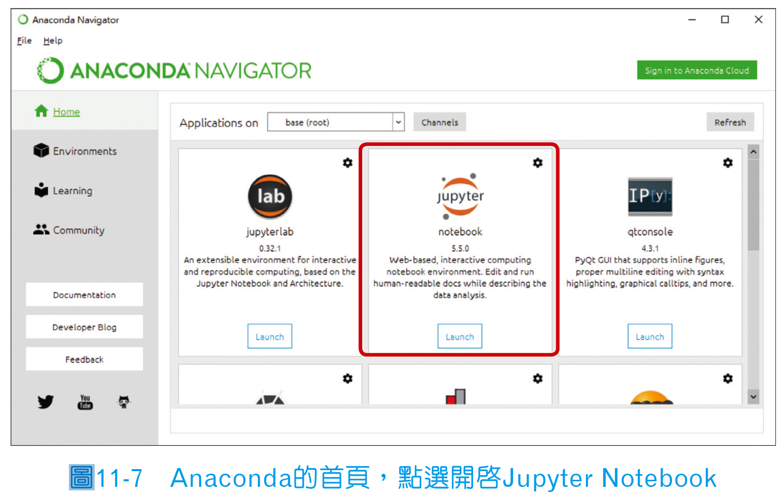
Python環境安裝
安裝Anaconda
啟動Anaconda Navigator
選擇開啟Jupyter Notebook來撰寫Python程式碼

Slide 42
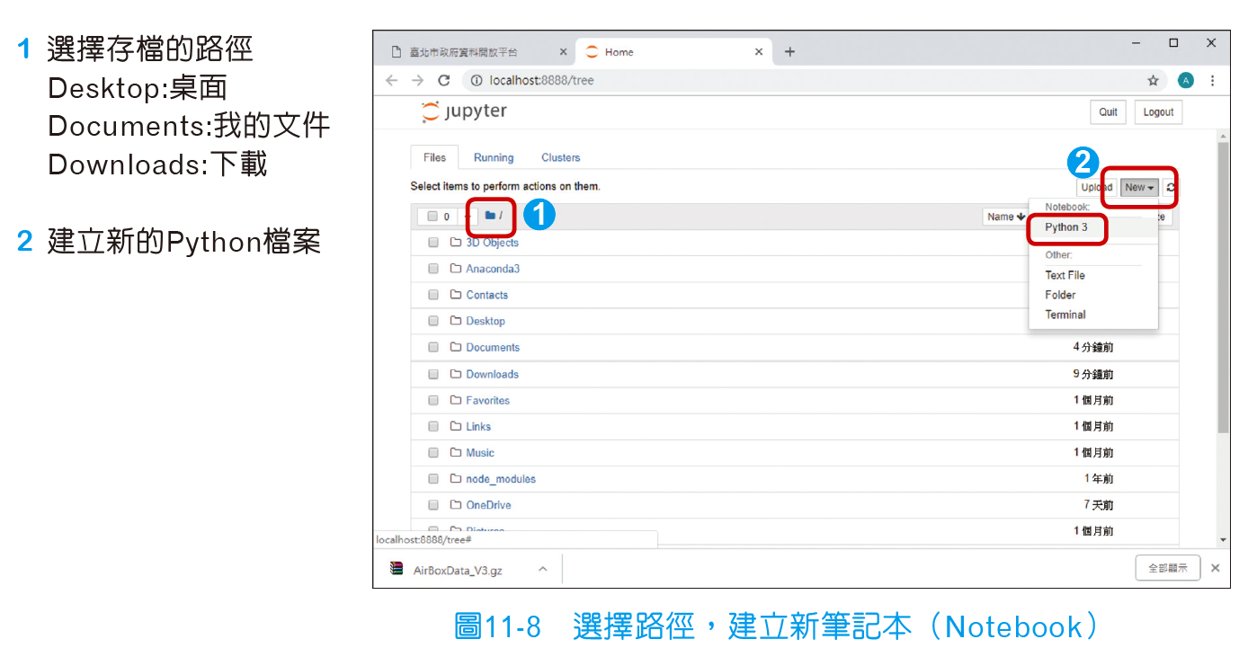
Python程式碼撰寫(1/2)
開啟Jupyter Notebook，找到我們要的資料夾後，按下右上角的「New / Python3」
就可以打開一個新的筆記本了。

Slide 43
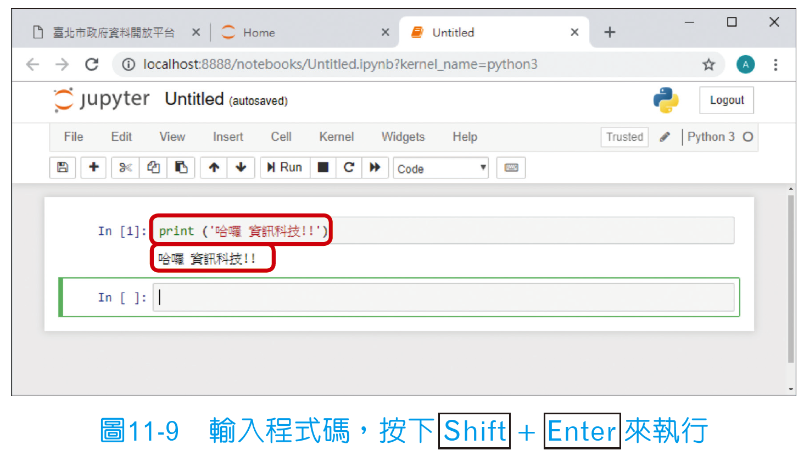
Python程式碼撰寫(2/2)
在第一個區塊（Cell）
輸入print('哈囉 資訊科技!!’)
接著按下Shift + Enter
區塊下方就會印出引號（' '）內的文字

Slide 44
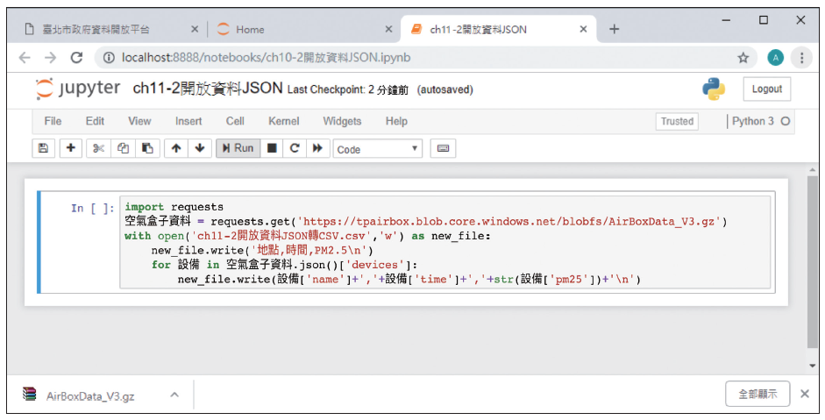
實例演練－網路爬蟲
我們來練習從臺北市政府資料開放平台，取得空氣盒子的即時開放資料。我們將用六行程式碼完成這項任務。

Slide 45
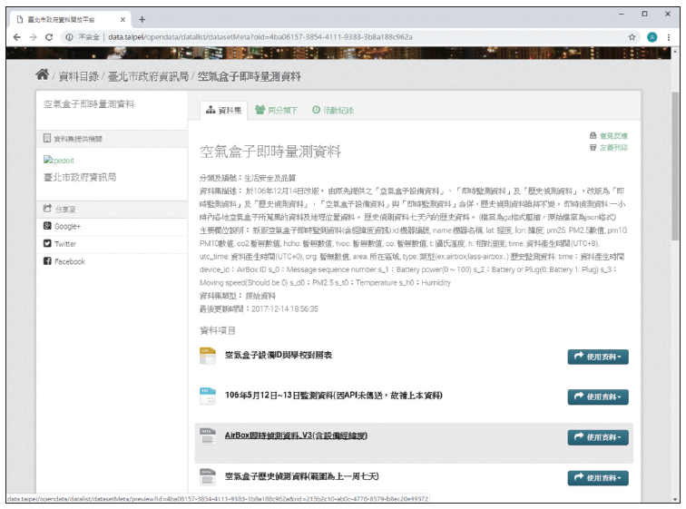
取得空氣盒子即時偵測資料的網址(1/2)
Step 01 取得空氣盒子即時偵測資料的網址
https://tpairbox.blob.core.windows.net/blobfs/AirBoxData_V3.gz
1 搜尋「台北 空氣盒子 開放平台」
2 點選「AirBox即時偵 測資料」

Slide 46
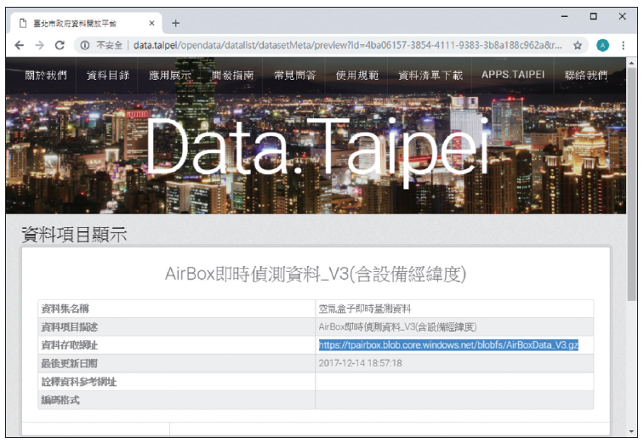
取得空氣盒子即時偵測資料的網址(2/2)
3 複製「資料存取網址」

Slide 47
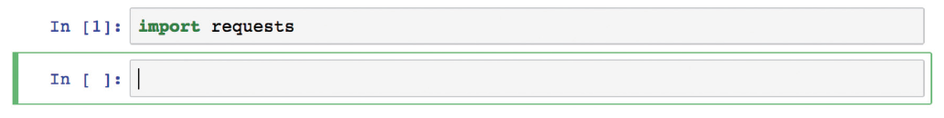
爬蟲撰寫──requests套件
Step 02 爬蟲撰寫──requests套件
在第一個區塊輸入程式，按下 Shift + Enter 來執行。

Slide 48
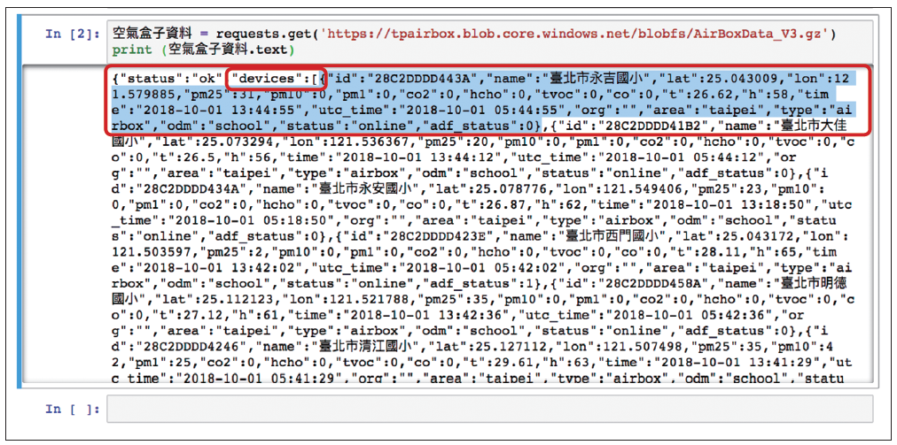
取得JSON格式資料
Step 03 取得JSON格式資料
在第二個區塊輸入兩行程式，按下 Shift + Enter 來執行。

Slide 49
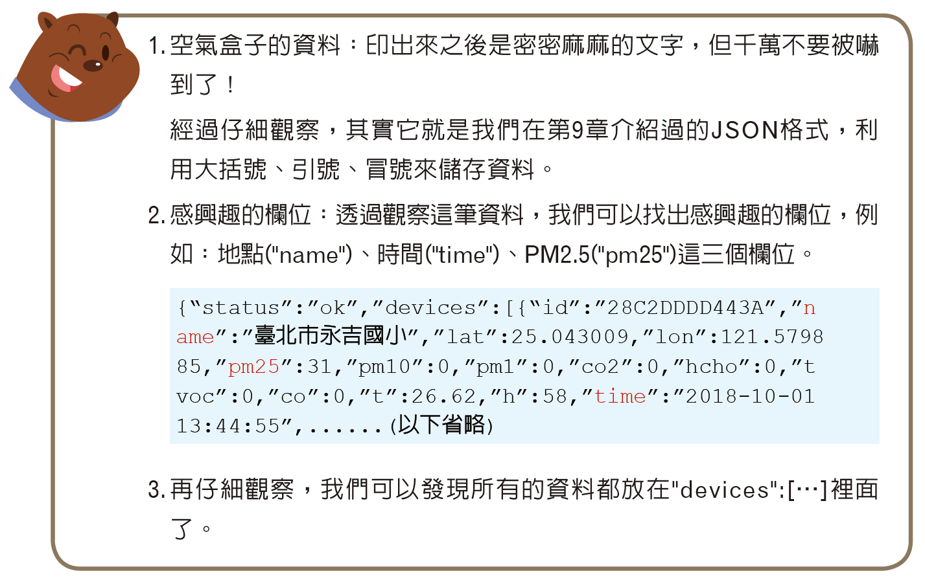
觀察資料

Slide 50
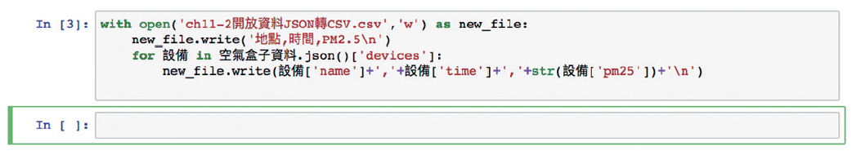
寫入檔案
Step 04 寫入檔案
在第三個區塊輸入四行程式，按下 Shift + Enter 來執行。

Slide 51
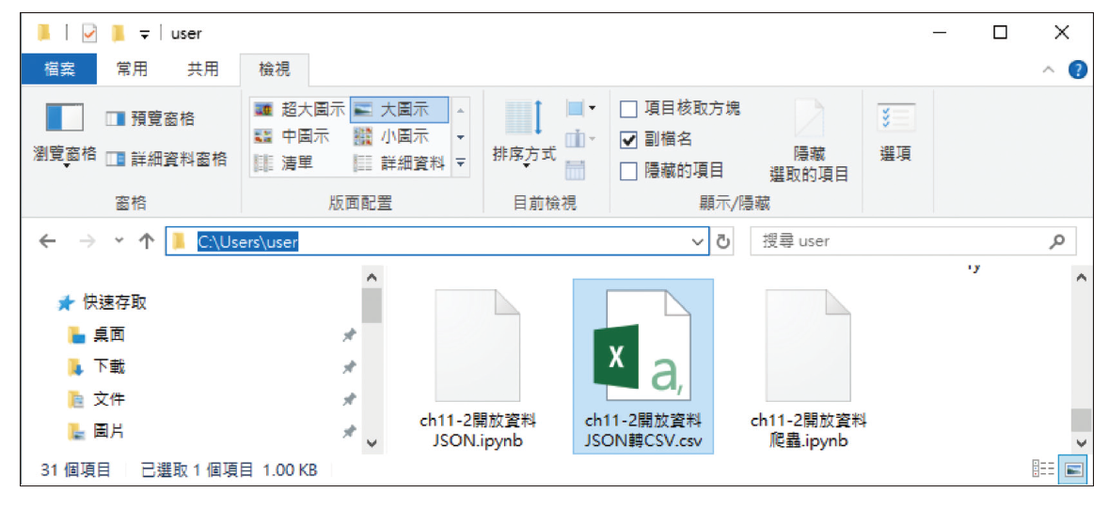
執行結果
執行完這個區塊的程式後，我們可以在檔案總管中找到剛剛儲存的CSV檔。

Slide 52
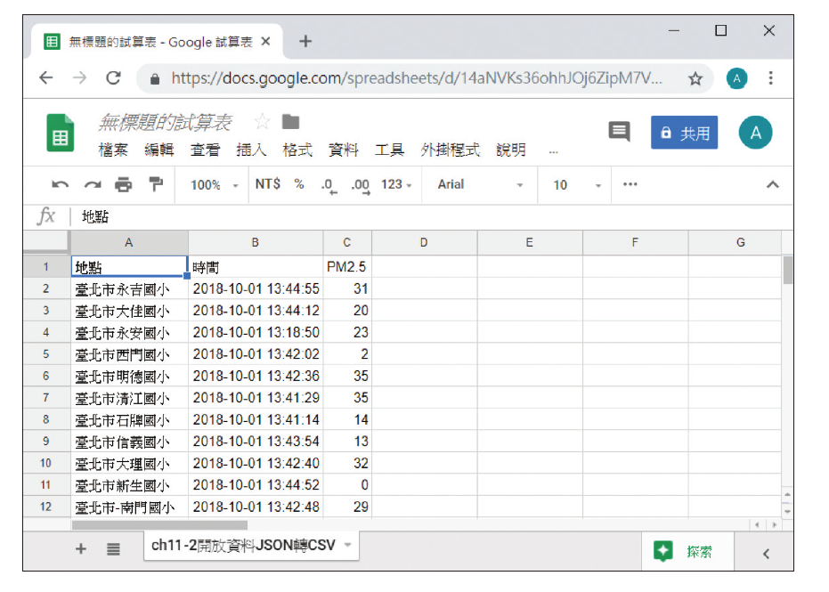
處理分析
我們可以用Microsoft Excel或Google試算表開啟這個CSV檔，做進一步的處理或分析。

Slide 53
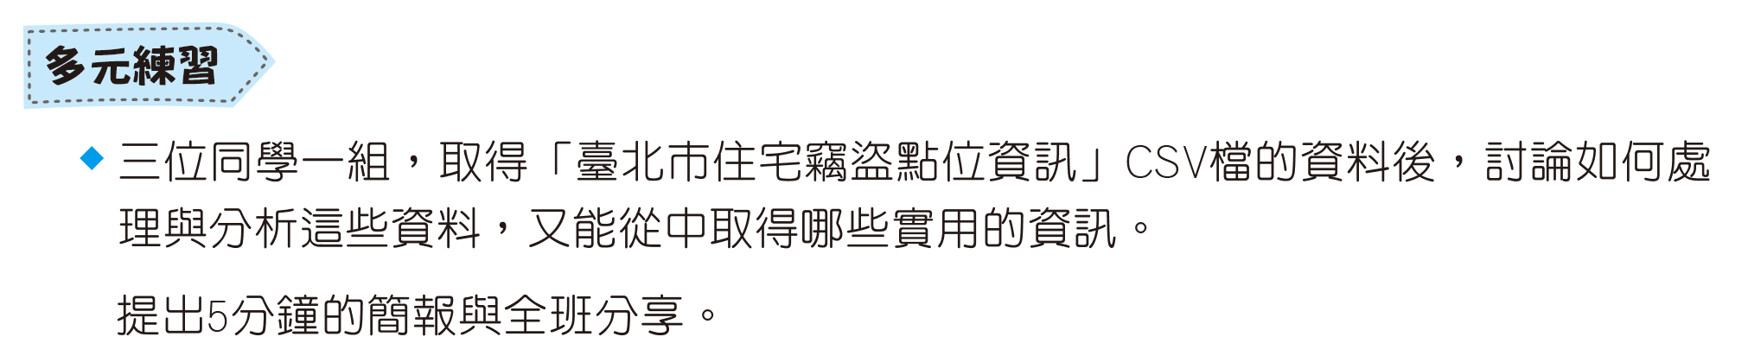
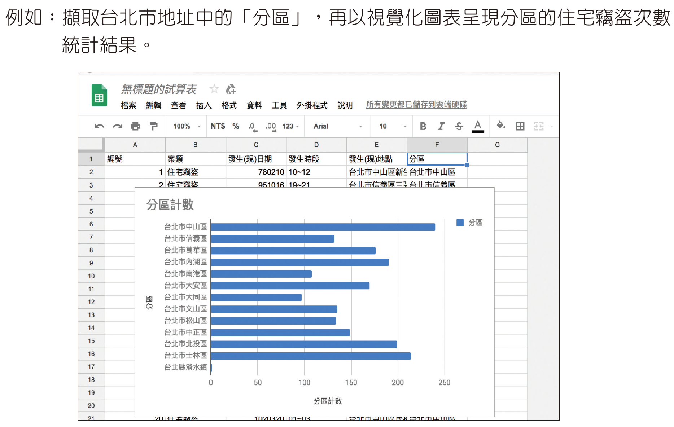
實力挑戰

Slide 54
